Slide 1
Вебинар для педагогов «Психолого-педагогическое сопровождение семей участников СВО в рамках образовательной организации»
Государственное бюджетное общеобразовательное учреждение Свердловской области, реализующее адаптированные основные общеобразовательные программы
«Верхнетагильский центр психолого-педагогической, медицинской и социальной помощи»

Slide 2
План вебинара
Актуальность проблемы и определение тематических направлений вебинара
Основные проблемы обучающихся и их семей, чьи родители являются участниками СВО
Экстренные и кризисные модели вмешательства педагога-психолога сопровождающего семьи участников СВО
Алгоритмы психолого-педагогической помощи семьям участников СВО (для учителей, воспитателей, педагогов-психологов, социальных педагогов)

Slide 3
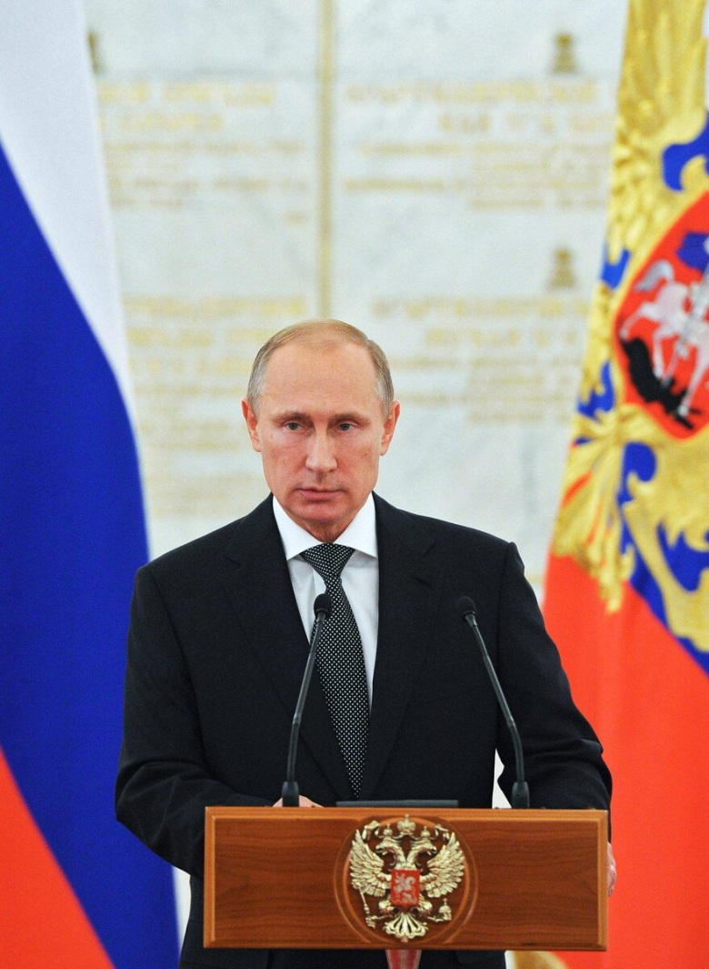
«Семья каждого участника должна быть в зоне постоянного внимания, окружена заботой и почетом, на их нужды нужно откликаться сразу, без волокиты»
(Президент России В. В. Путин)

Slide 4
Направления работы с обучающимися, чьи родители являются участниками СВО
Отслеживание психоэмоциональных изменений
Построение учебного процесса с учетом психологического сопровождения
Поддержание ментального здоровья путем сохранения благоприятного климата
Своевременное оказание экстренной или кризисной помощи, составление схемы коррекции
Информирование семей о возможностях сопровождения

Slide 5
Основные проблемы семей участников СВО
Кризисная ситуация - ситуация, в которой человек сталкивается с препятствием в реализации важных жизненных целей и не может справиться с этой ситуацией с помощью привычных средств.
возрастной кризис;
кризисы утраты и разлуки;
травматические кризисы
кризисы отношений и состояния души;
кризисы смысла жизни;
морально-этические кризисы

Slide 6
Основные проблемы семей участников СВО
Тревога и страх за жизнь близкого
Длительный стресс
Неопределенность будущего
Нарушения в коммуникации между родителями и детьми
Психосоматические заболевания
Апатия
Эмоциональное истощение
Депрессивные состояния
Постравматическое стрессовое расстройство (ПТСР)

Slide 7
Основные темы обращений к психологу
Утрата жизненного интереса, депрессия, ощущение безысходности
Управление стрессом
Перестройка ролевой структуры семьи и адаптация к изменившимся жизненным обстоятельствам
Переживание утраты близкого
Психологическая поддержка близких и родственников, пропавших без вести.
Особенности коммуникации с бойцом в период его нахождения в зоне СВО
Возвращение военнослужащего домой из зоны боевых действий.

Slide 8
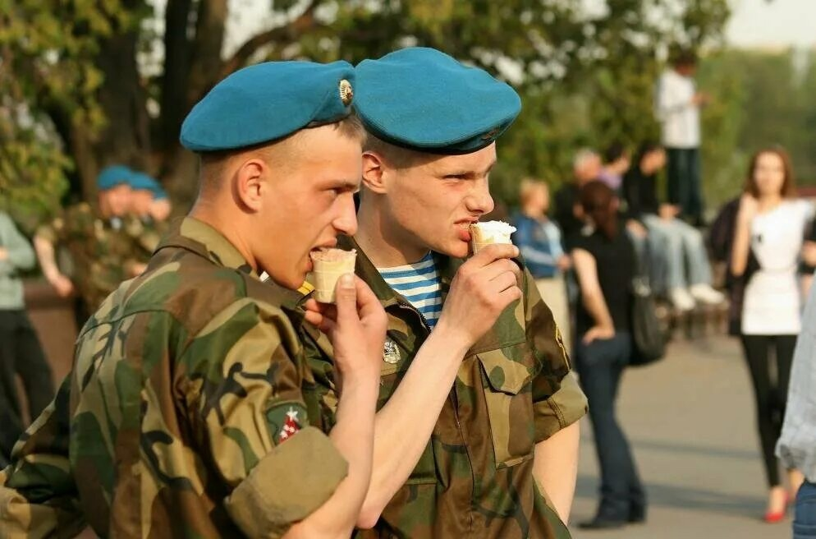
Комбатант
Комбатанты - это лица, входящие в состав вооруженных сил воюющего государства, имеющих право принимать участие в военных действиях.
Психотипы:
«Неистовые воины»
«Искатели приключений»
«Победители страха»
«Профессионалы боя»
«Героические убийцы»
«Мародеры-грабители»

Slide 9
Экстренные и кризисные модели вмешательства педагога-психолога сопровождающего семьи участников СВО
А) Модель кризисного вмешательства NOVA;
Б) Шестиканальная модель BASIC Ph;
В) Модель предотвращения развития насилия среди учащихся;
Д) Модель работы в чрезвычайных ситуациях.

Slide 10
Модель кризисного вмешательства NOVA
Принципы: краткосрочность, реалистичность, личностная вовлечённость и кризисная помощь
Этапы вмешательства:
Эмпатический контакт
Безотлагательность
Активность консультанта
Ограничение целей
Поддержка
Фокусировка на основной проблеме
Уважение

Slide 11
Шестиканальная модель BASIC Ph
Вера
Эмоции
Общение
Воображение
Когниции (рассудительность)
Физическая активность

Slide 12
Итог - психологически здоровая личность

Slide 13
Алгоритм действий классного руководителя и воспитателя с обучающимися, чьи родители являются участниками (ветеранами) СВО
Информирование администрации школы об участии родителей обучающегося в СВО.
Информирование социального педагога, педагога-психолога об участии родителей обучающегося в СВО.
Наблюдение за поведением ребенка.
Индивидуальные беседы с обучающимся, эмоциональная поддержка.
Информирование об изменениях в поведении ребенка социальному педагогу, педагогу-психологу.
Индивидуальная педагогическая беседа-консультация с родителями о состоянии ребенка.
Психолого-педагогический консилиум по составлению индивидуального плана сопровождения ребенка в кризисном состоянии.
Реализация мероприятий по индивидуальному плану сопровождения ребенка в кризисном состоянии.
Наблюдение за состоянием ребенка и информирование специалистов о результативности, разработанного плана сопровождения.

Slide 14
Алгоритм работы социального педагога с ребенком школьного возраста, родитель которого является участником СВО
Запись в журнал учета обучающихся в образовательной организации, чьи родители участвуют в зоне специальной военной операции.
Заполнение карты на обучающегося группы повышенного психолого-педагогического внимания.
Отслеживание социальной ситуации в семье участника специальной военной операции.
Организация работы междисциплинарного взаимодействия (семья, педагог-психолог, классный руководитель, администрация школы, педагоги дополнительного образования (внутришкольные))
4.1* Алгоритм оказания помощи социальным педагогом при психолого-педагогическом сопровождении обучающегося в кризисном состоянии в связи с участием родителя в зоне специальной военной операции

Slide 15
4.1* Алгоритм оказания помощи социальным педагогом при психолого-
педагогическом сопровождении обучающегося в кризисном состоянии в связи
с участием родителя в зоне СВО
Этап 1. Подготовительный этап
1. Сбор и анализ информации
2. Взаимодействие с классным руководителем и педагогами
3. Установление контакта с ребенком
4. Выявление потребностей
Этап 2. Организация помощи
1. Социальная поддержка семьи
2. Эмоциональная поддержка ребенка
3. Работа с педагогами и школьным коллективом
Этап 3. Работа с ребенком
1. Социальная адаптация
2. Поддержка учебной мотивации
Этап 4. Взаимодействие с семьей
1. Поддержка родителя (законного представителя)
2. Привлечение семьи к школьной жизни
Этап 5. Мониторинг ситуации и завершение работы
1. Отслеживание динамики состояния ребенка
2. Корректировка плана работы
3. Завершение работы

Slide 16
Алгоритм работы педагога-психолога с ребенком, родитель которого является участником специальной военной операции
1. Подготовительный этап
Изучение ситуации семьи ребенка
Установление контакта с родителями/опекунами
Создание безопасной и доверительной среды
4. Взаимодействие с семьей
Консультирование родителей/опекунов
Обучение родителей техникам поддержки
Организация совместных активностей
2. Диагностический этап
Оценка эмоционального состояния ребенка
Выявление особенностей поведения и общения
Диагностика чувства безопасности
5. Поддерживающий этап
Мониторинг состояния ребенка
Поддержка на постоянной основе
3. Коррекционно-развивающий этап
Работа с эмоциональной сферой ребенка
Формирование чувства безопасности
Развитие навыков саморегуляции
Поддержка социального взаимодействия

Slide 17
Спасибо за внимание!
Сертификат

